Slide 1
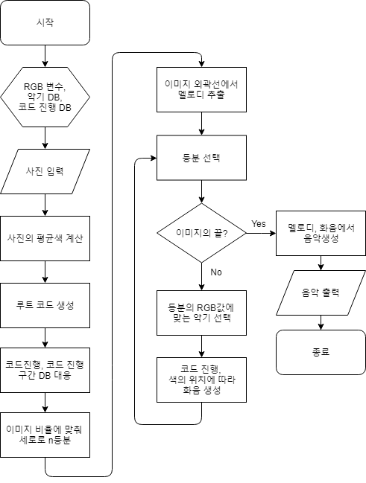
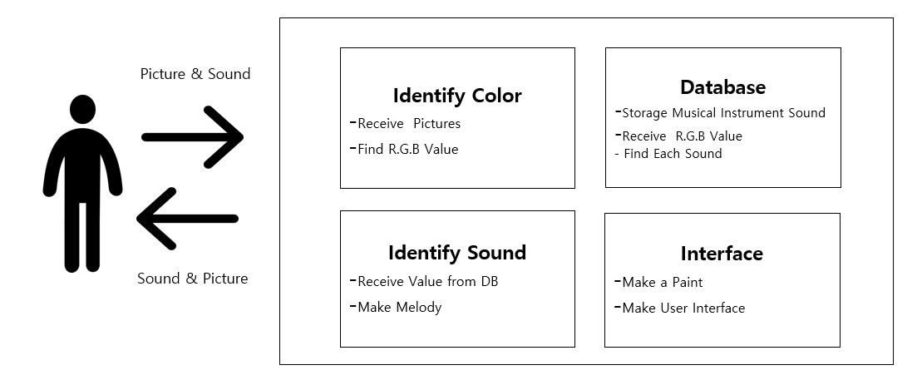
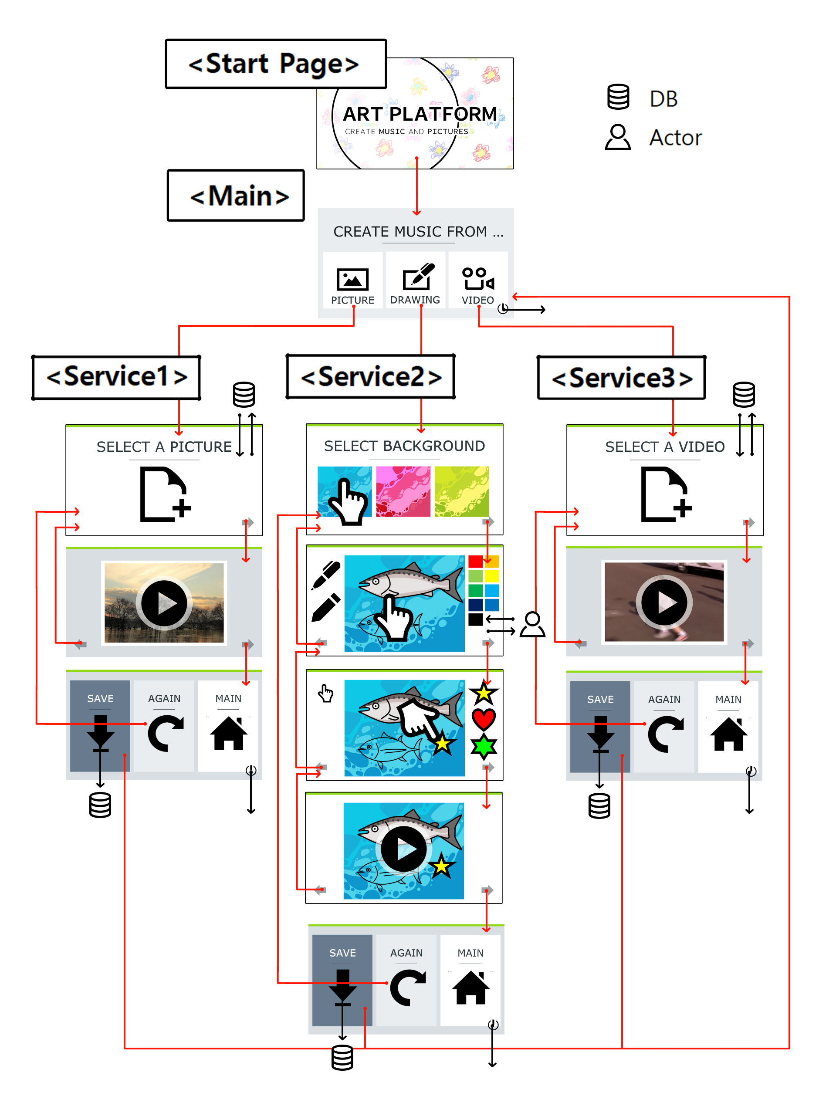
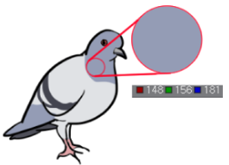

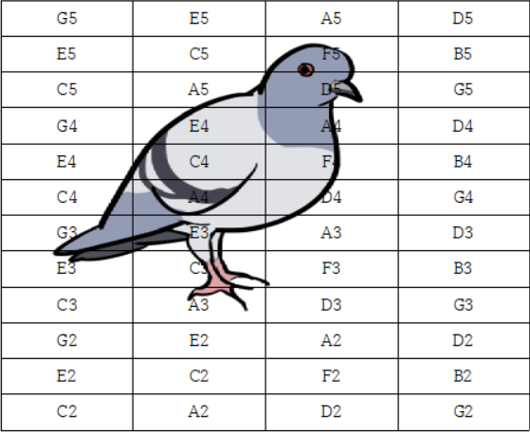
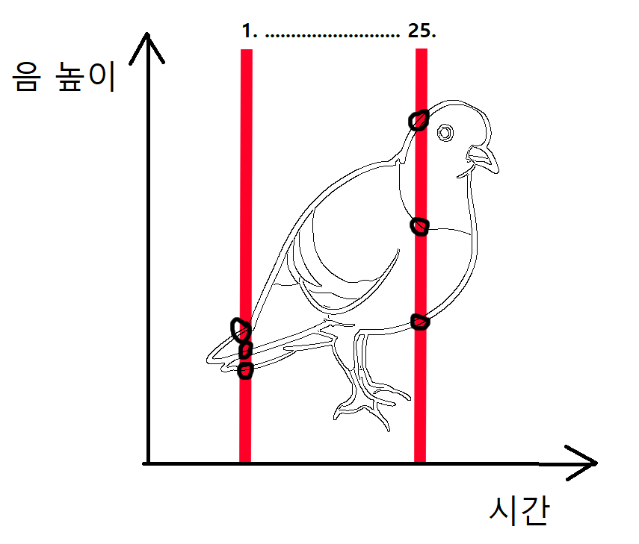
그림 분위기에 따라 음악을 생성하는 아트 플랫폼
Platform to Generate Music based on Mood of the Painting
2019 춘계 멀티 미디어 학회
최희주, 황정훈, 류신혜, 김상욱
1. 서론
2. 3 플랫폼 음악 생성 과정
배경 및 문제점
오늘날 컴퓨터로 감정을 표현하는 것이 중요하게 되었다. 특히 공감각의 표현으로 인한 융합은 창의력 개발의 기회를 제공한다. 그러나 공감각에 대한 연구나 이를 이용한 교육은 활발히 이뤄지지 않고 있다. 최근에는 이미지-소리변환에 관련된 연구가 있었으나 음악적인 요소가 배제되어 있어 듣기에 부족한 점이 있었다.
제안 및 방법
이러한 문제점을 해결하기위해 그림의 분위기에 따라 음악을 생성하는 아트 플랫폼을 제안한다. 그림의 분위기를 나타내는 평균색과 그림의 형태와 부분의 색을 통해 음악적인 요소를 포함하는 음악을 생성한다.
2. 플랫폼 설계
2. 1 아트 플랫폼 구조
그림5. 플랫폼 음악 생성 과정
- 2.2의 생성 과정을 순서도로 나타내면 위와 같음
그림1. 아트플랫폼 구조
3. 아트 플랫폼 동작
Identify Color: 입력된 그림으로부터 RGB값 분석
Identify Sound: DB로부터 값을 불러와 음 출력
Database: 다양한 악기소리를 저장하고 색에 대응되는 음 탐색
Interface: 간단한 그리기 도구 및 직관적인 UI 제공
2. 2 그림의 분위기에 맞는 음악을 생성하는 방법
Step1: 그림의 평균 색 추출
그림2와 같이 각 픽셀의 RGB값을 통한 그림 전체의 평균 색 추출
그림2. 평균 색 추출
Step2: 생성할 음악의 조 결정
표1에서 평균 색과 가장 인접한 색 선택하여 해당하는 코드로 조 결정
C | C# | D | D# | E | F | F# | G | G# | A | A# | B
빨강 | 자주 | 노랑 | 살색 | 하늘 | 진한 빨강 | 밝은 파랑/보라 | 오렌지 | 보라 | 하늘 | 장미색/철색 | 파랑
표 1. 스크리아빈의 색-음 변환 표
Step3: 코드진행 결정
결정된 조를 루트코드로 하는 다이어토닉 코드진행 결정
Step4: 악기선택 및 반주생성
조 결정 이후 각 픽셀의 색을 악기와 대응시켜, 그림3과 같이 정해 놓은 구간의 음을 출력
그림 6. 아트 플랫폼의 UI 및 동작
기능1 - 이미지를 입력으로 받음
기능2 - 사용자의 그림을 입력으로 받음
- 그리기 도구 및 꾸미기 도구 제공
기능3 - 영상을 입력으로 받음
- 영상을 일정한 시간으로 분할하여 개별처리
4. 결론
그림3. 코드진행이 C-Am-Dm-G 인
경우의 각 구간별 음 배치 예시
그림의 분위기를 파악하여 음악을 생성하는 아트 플랫폼 제안 및 개발
기존의 색-음 변환 연구에서 음악적 요소 추가, 변환 가능 매체 확장
새로운 예술장르 및 교육시장 개척 기대
인간의 감정을 이해하고 분류하는 인공지능 개발에 활용 가능
오감발달을 동반한 흥미와 학습 동기부여
그림4. 외곽선을 통한 멜로디 생성
Step5: 멜로디 생성
그림4와 같이 엣지 필터로 변환하여 외곽선 추출 후 단일 악기로 음 출력
Step6: 그림의 분위기에 맞는 음악 생성
생성된 반주에 멜로디를 추가하여 음악 생성
경북대학교

